Slide 1

Introdução a UML
Bacharelado em Sistemas de Informação – BSI
CEFET/RJ – Campus Maria da Graça
Análise e Modelagem de Sistemas
Prof. Sildenir Ribeiro, DSc

Slide 2
O que é a UML?
Linguagem Gráfica de Modelagem para:
  Visualizar
  Especificar
  Construir
  Documentar
  Comunicar
  Artefatos de sistemas complexos
Linguagem: vocabulário + regras de combinação

Slide 3
Modelos
O que é um modelo?
  Um modelo é uma simplificação (representação) da realidade
O que modelamos?
  Dimensões: dados, função, comportamento

Slide 4
Objetivos da Modelagem
Compreender melhor o sistema que estamos desenvolvendo
Visualizar o sistema
Documentar decisões tomadas
Especificar comportamento ou a estrutura de um sistema

Slide 5
Princípios da Modelagem
A escolha dos modelos a serem criados tem profunda influência sobre a maneira como um determinado problema é atacado e como uma solução é definida
Cada modelo poderá ser expresso em diferentes níveis de precisão
Os melhores modelos estão relacionados à realidade
Nenhum modelo único é suficiente. Qualquer modelo não-trivial será melhor investigado por meio de um pequeno conjunto de modelos quase independentes

Slide 6
A UML não é
  um processo
  uma metodologia
  Análise e Projeto OO
  regras de projeto

Slide 7
Metodologias da UML
Booch, Jacobson e Rumbaugh
UML
Rumbaugh
Booch
Método
BOOCH
Método
OMT
Diagrama de Estados
Diagrama de Classes
Diagrama de Estados
Diagrama de Objetos / Colaboração
Diagrama de Processo / Desenvolvimento
Diagrama de Módulos / Componentes
Jacobson
Use Case
Subsistemas (Package)
Diagrama de Interações
Mini Especificação
Método
OOSE

Slide 8
Origem e Evolução da UML
UML 1.1
Industrialização
(Set’97)
UML 1.0
Padronização
(Jan’97)
Parceiros
da UML
UML 0.9 & 0.91
Unificação II
(Out’96)
Unified Method 0.8
Unificação I
(Out’95)
Booch’93
OMT-2
Outros
métodos
Booch’91
OMT-1
OOSE
Fragmentação

Slide 9
Algumas aplicações
Sistemas de informações corporativos
Serviços bancários e financeiros
Telecomunicações
Transportes
Defesa/espaço aéreo
Vendas de varejo
Eletrônica médica
Científicos
Serviços distribuídos baseados na Web
Notes:
A UML é usada no desenvolvimento dos mais diversos tipos de sistemas. Ela abrange sempre qualquer característica de um sistema em um de seus diagramas e é também aplicada em diferentes fases do desenvolvimento de um sistema, desde a especificação da análise de requisitos até a finalização com a fase de testes.
O objetivo da UML é descrever qualquer tipo de sistema, em termos de diagramas orientado a objetos. Naturalmente, o uso mais comum é para criar modelos de sistemas de software, mas a UML também é usada para representar sistemas mecânicos sem nenhum software. Aqui estão alguns tipos diferentes de sistemas com suas características mais comuns:
Sistemas de Informação: Armazenar, pesquisar, editar e mostrar informações para os usuários. Manter grandes quantidades de dados com relacionamentos complexos, que são guardados em bancos de dados relacionais ou orientados a objetos.
Sistemas Técnicos: Manter e controlar equipamentos técnicos como de telecomunicações, equipamentos militares ou processos industriais. Eles devem possuir interfaces especiais do equipamento e menos programação de software de que os sistemas de informação. Sistemas Técnicos são geralmente sistemas real-time.
Sistemas Real-time Integrados: Executados em simples peças de hardware integrados a telefones celulares, carros, alarmes etc. Estes sistemas implementam programação de baixo nível e requerem suporte real-time.
Sistemas Distribuídos: Distribuídos em máquinas onde os dados são transferidos facilmente de uma máquina para outra. Eles requerem mecanismos de comunicação sincronizados para garantir a integridade dos dados e geralmente são construídos em mecanismos de objetos como CORBA, COM/DCOM ou Java Beans/RMI.
Sistemas de Software: Definem uma infra-estrutura técnica que outros softwares utilizam. Sistemas Operacionais, bancos de dados, e ações de usuários que executam ações de baixo nível no hardware, ao mesmo tempo que disponibilizam interfaces genéricas de uso de outros softwares.
Sistemas de Negócios: descreve os objetivos, especificações (pessoas, computadores etc.), as regras (leis, estratégias de negócios etc.), e o atual trabalho desempenhado nos processos do negócio.
É importante perceber que a maioria dos sistemas não possuem apenas uma destas características acima relacionadas, mas várias delas ao mesmo tempo. Sistemas de informações de hoje, por exemplo, podem ter tanto características distribuídas como real-time. E a UML suporta modelagens de todos estes tipos de sistemas.

Slide 10
Elementos da UML
Para formar um modelo conceitual da linguagem é necessário aprender três elementos principais
Blocos de construção
Regras que determinam como esses blocos poderão ser combinados
Mecanismos comuns aplicados na UML
Notes:
Tendo em mente as cinco fases do desenvolvimento de softwares, as fases de análise de requisitos, análise e design utilizam-se em seu desenvolvimento cinco tipos de visões, nove tipos de diagramas e vários modelos de elementos que serão utilizados na criação dos diagramas e mecanismos gerais que todos em conjunto especificam e exemplificam a definição do sistema, tanto a definição no que diz respeito à funcionalidade estática e dinâmica do desenvolvimento de um sistema.
Antes de abordarmos cada um destes componentes separadamente, definiremos as partes que compõem a UML:
Visões: As Visões mostram diferentes aspectos do sistema que está sendo modelado. A visão não é um gráfico, mas uma abstração consistindo em uma série de diagramas. Definindo um número de visões, cada uma mostrará aspectos particulares do sistema, dando enfoque a ângulos e níveis de abstrações diferentes e uma figura completa do sistema poderá ser construída. As visões também podem servir de ligação entre a linguagem de modelagem e o método/processo de desenvolvimento escolhido.
Modelos de Elementos: Os conceitos usados nos diagramas são modelos de elementos que representam definições comuns da orientação a objetos como as classes, objetos, mensagem, relacionamentos entre classes incluindo associações, dependências e heranças.
Mecanismos Gerais: Os mecanismos gerais provém comentários suplementares, informações, ou semântica sobre os elementos que compõem os modelos; eles provém também mecanismos de extensão para adaptar ou estender a UML para um método/processo, organização ou usuário específico.
Diagramas: Os diagramas são os gráficos que descrevem o conteúdo em uma visão. UML possui nove tipo de diagramas que são usados em combinação para prover todas as visões do sistema.

Slide 11
Blocos de Construção
Três tipos:
  Itens: são abstrações
  Relacionamentos: os relacionamentos reunem esses itens
  Diagramas: agrupam coleções interessantes de item
Notes:
É composto de Itens, Relacionamentos e Diagramas.
Os itens são abstrações, os relacionamentos reunem esses itens; os diagramas agrupam coleções interessantes de item.
Itens são de 4 tipos:
Estruturais: parte mais estática do modelo (substantivos)
Comportamentais: parte dinâmica (verbos)
de Agrupamento – Pacotes - partes organizacionais dos modelos da UML.
de Anotação – Nota - partes explicativas dos modelos da UML, comentários.

Slide 12
Itens da UML
Estruturais
Comportamentais
De agrupamento
Anotacionais

Slide 13
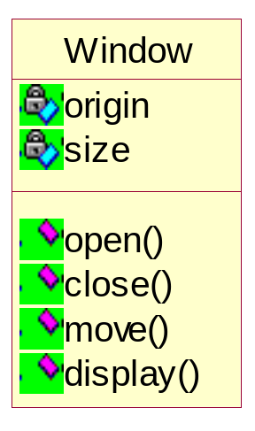
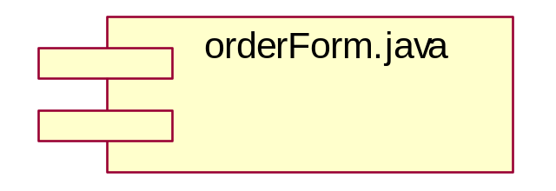
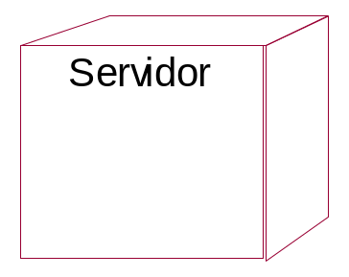
Itens estruturais
São os substantivos dos modelos. São a parte estática, representando elementos conceituais ou físicos
Sete tipos: classes, interfaces, colaborações, casos de uso, classes ativas, componentes e nós
Componente
Nó
Classe

Slide 14
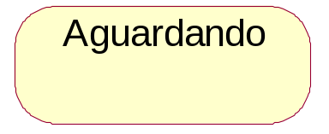
Itens comportamentais
Representam as partes dinâmicas dos modelos. São os verbos, representando comportamentos no tempo e no espaço
Dois tipos: interação e máquina de estado
exibir
Mensagem
Estado

Slide 15
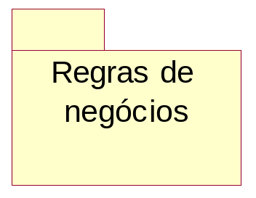
Itens de agrupamento
São as partes organizacionais dos modelos de UML. São os blocos em que os modelos podem ser decompostos – pacotes
Um pacote é um mecanismo de propósito geral para a organização de elementos em grupos
Pacote

Slide 16
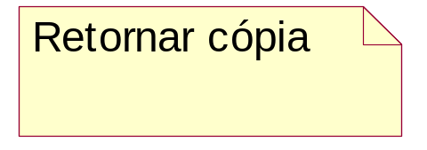
Itens anotacionais
Partes explicativas dos modelos UML. São comentários, incluídos para descrever, esclarecer e fazer alguma observação importante sobre qualquer elemento do modelo - notas
Nota

Slide 17
Relacionamentos
Dependência
Associação
Generalização
Realização

Slide 18
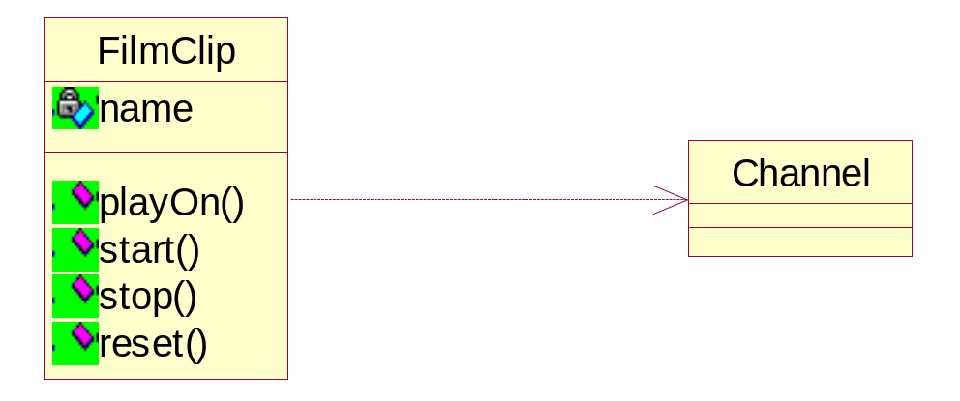
Dependência
Relacionamento semântico entre dois itens, nos quais a alteração de um (o item independente) pode afetar a semântica do outro (o item dependente)
dependência

Slide 19
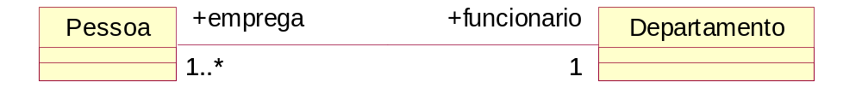
Associação
É um relacionamento estrutural que descreve um conjunto de ligações, em que as ligações são conexões entre objetos
associação

Slide 20
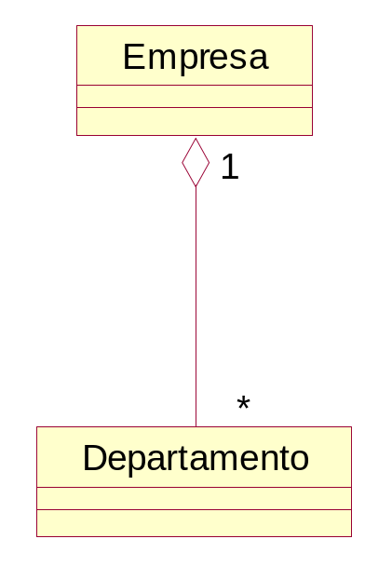
(Agregação)
A agregação é um tipo especial de associação representando um relacionamento estrutural entre o todo e sua parte
todo
agregação
parte

Slide 21
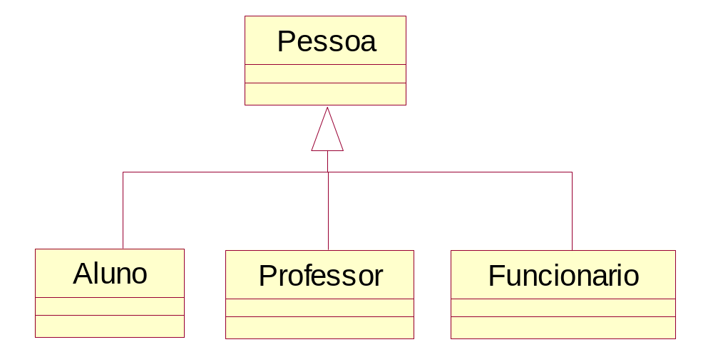
Generalização
É um relacionamento de especialização/generalização, nos quais os objetos dos elementos especializados (os filhos) são substituíveis por objetos do elemento generalizado (os pais)

Slide 22
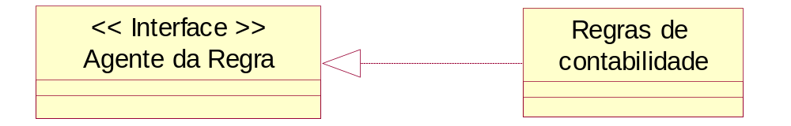
Realização
É um relacionamento semântico entre classificadores, em que um classificador especifica um contrato que outro classificador garante executar
realização

Slide 23
Diagramas
Apresentações gráficas de um conjunto de elementos, geralmente representadas como grafos de vértices (itens) e arcos (relacionamentos)
Nove tipos: classes, objetos, pacotes, casos de uso, seqüências, colaborações, estados, atividades, componentes e implantação

Slide 24
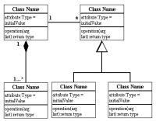
Diagramas de classes
Diagramas de classe são a espinha dorsal da maioria dos métodos orientados a objeto, inclusive UML
Descrevem a estrutura estática do sistema (entidades e relacionamentos)

Slide 25
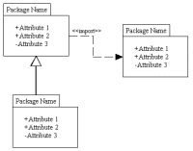
Diagramas de pacotes
Organizam elementos do sistema em grupos relacionados a fim de minimizar a dependência entre eles

Slide 26
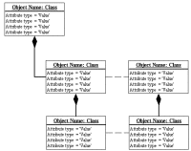
Diagramas de objetos
Descrevem a estrutura estática de um sistema em um determinado momento
Podem ser usados para testar a precisão dos diagramas de classe

Slide 27
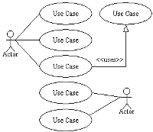
Diagramas de casos de uso
Modelam a funcionalidade do sistema através de atores e casos de uso
Casos de uso são serviços ou funções fornecidas pelo sistema aos seus usuários

Slide 28
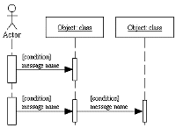
Diagramas de seqüências
Descreve as interações entre as classes através das trocas de mensagens ao logo do tempo

Slide 29
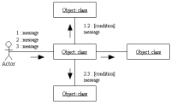
Diagramas de colaborações
Representam as interações entre objetos em termos de mensagens em seqüência
Descrevem tanto a estrutura estática como o comportamento dinâmico do sistema

Slide 30
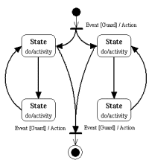
Diagramas de estados
Descrevem o comportamento dinâmico do sistema em resposta a estímulos externos
São especialmente úteis para modelar objetos reativos cujos estados são disparados por eventos específicos

Slide 31
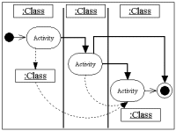
Diagramas de atividades
Ilustram a natureza dinâmica de um sistema modelando o fluxo de controle de uma atividade para outra
Uma atividade representa uma operação em uma classe do sistema que resulta na mudança do estado do sistema
Tipicamente, são usados para modelar fluxo de trabalho ou processos de negócio e funcionamento interno

Slide 32
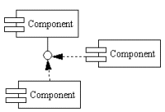
Diagramas de componente
Descreve a organização dos componentes físicos de software
Ex.: código-fonte, código em tempo de execução (binário) e executáveis

Slide 33
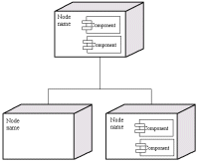
Diagramas de implantação
Descrevem os recursos físicos em um sistema, incluindo nós, componentes e conexões

Slide 34
Regras da UML
Especificam o que deverá ser um modelo bem-formado
Modelos bem-formados são aqueles autoconsistentes semanticamente e em harmonia com todos os modelos a ele relacionados
Regras para: nome, escopo, visibilidade, integridade e execução
Mais modelos: parciais, incompletos e inconsistentes

Slide 35
Mecanismos básicos da UML
Especificações
Adornos
Divisões comuns
Mecanismos de extensão

Slide 36
Arquitetura
Decisões significativas acerca de:
  A organização do sistema de software
  A seleção dos elementos estruturais e suas interfaces
  Seu comportamento, conforme especificado nas colaborações entre esses elementos
  A composição desses elementos estruturais e comportamentais em subsistemas cada vez maiores
  O estilo de arquitetura que orienta a organização: os elementos estáticos e dinâmicos e suas respectivas interfaces, colaborações e composição

Slide 37
Modelagem da arquitetural
gerenciamento da
configuração
montagem do sistema
vocabulário
funcionalidade
Visão de projeto
Visão da
implementação
Visão de
caso de uso
comportamento
Visão de processo
Visão da
implantação
desempenho
escalabilidade
throughput
topologia do sistema
distribuição
fornecimento
instalação
Notes:
7. Visões
O desenvolvimento de um sistema complexo não é uma tarefa fácil. O ideal seria que o sistema inteiro pudesse ser descrito em um único gráfico e que este representasse por completo as reais intenções do sistema sem ambiguidades, sendo facilmente interpretável. Infelizmente, isso é impossível. Um único gráfico é incapaz de capturar todas as informações necessárias para descrever um sistema.
Um sistema é composto por diversos aspectos: funcional (que é sua estrutura estática e suas interações dinâmicas), não funcional (requisitos de tempo, confiabilidade, desenvolvimento, etc.) e aspectos organizacionais (organização do trabalho, mapeamento dos módulos de código, etc.). Então o sistema é descrito em um certo número de visões, cada uma representando uma projeção da descrição completa e mostrando aspectos particulares do sistema.
Cada visão é descrita por um número de diagramas que contém informações que dão ênfase aos aspectos particulares do sistema. Existe em alguns casos uma certa sobreposição entre os diagramas o que significa que um deste pode fazer parte de mais de uma visão. Os diagramas que compõem as visões contém os modelos de elementos do sistema. As visões que compõem um sistema são:
Visão "use-case": Descreve a funcionalidade do sistema desempenhada pelos atores externos do sistema (usuários). A visão use-case é central, já que seu conteúdo é base do desenvolvimento das outras visões do sistema. Essa visão é montada sobre os diagramas de use-case e eventualmente diagramas de atividade.
Visão Lógica: Descreve como a funcionalidade do sistema será implementada. É feita principalmente pelos analistas e desenvolvedores. Em contraste com a visão use-case, a visão lógica observa e estuda o sistema internamente. Ela descreve e especifica a estrutura estática do sistema (classes, objetos, e relacionamentos) e as colaborações dinâmicas quando os objetos enviarem mensagens uns para os outros para realizarem as funções do sistema. Propriedades como persistência e concorrência são definidas nesta fase, bem como as interfaces e as estruturas de classes. A estrutura estática é descrita pelos diagramas de classes e objetos. O modelamento dinâmico é descrito pelos diagramas de estado, sequencia, colaboração e atividade.
Visão de Componentes: É uma descrição da implementação dos módulos e suas dependências. É principalmente executado por desenvolvedores, e consiste nos componentes dos diagramas.
Visão de concorrência: Trata a divisão do sistema em processos e processadores. Este aspecto, que é uma propriedade não funcional do sistema, permite uma melhor utilização do ambiente onde o sistema se encontrará, se o mesmo possui execuções paralelas, e se existe dentro do sistema um gerenciamento de eventos assíncronos. Uma vez dividido o sistema em linhas de execução de processos concorrentes (threads), esta visão de concorrência deverá mostrar como se dá a comunicação e a concorrência destas threads. A visão de concorrência é suportada pelos diagramas dinâmicos, que são os diagramas de estado, sequencia, colaboração e atividade, e pelos diagramas de implementação, que são os diagramas de componente e execução.
Visão de Organização: Finalmente, a visão de organização mostra a organização física do sistema, os computadores, os periféricos e como eles se conectam entre si. Esta visão será executada pelos desenvolvedores, integradores e testadores, e será representada pelo diagrama de execução.

Slide 38
Referências
Boock, G. and Rumbaugh, J. The Unified Modeling Language User Guide . Addison-Wesley, 1999
Arlow, J. and Neustadt, I. UML 2 and the Unified Process: Practical Object-Oriented Analysis and Design, 2nd Edition, The Addison-Wesley Object Technology Series, 2005.
Rumbaugh, J.; Jacobson, I. and Booch , G. The Unified Modeling Language Reference Manual, 2nd Edition, The Addison-Wesley Object Technology Series, 2004.
Boock, G.; Rumbaugh, J. and Jacobson, I; Unified Modeling Language User Guide, 2nd Edition, The Addison-Wesley Object Technology Series, 2005.
Jacobson, I; Boock, G. and Rumbaugh, J., Unified Software Development Process, Addison-Wesley, Janeiro 1999.
Larman, C. Applying UML and Patterns: An Introduction to Object-Oriented Analysis and Design Prentice-Hall, New Jersey - USA, 1997

